Slide 1

Introdução Programação Orientada a Objetos (POO)
Professora: Samara Sampaio

Slide 2
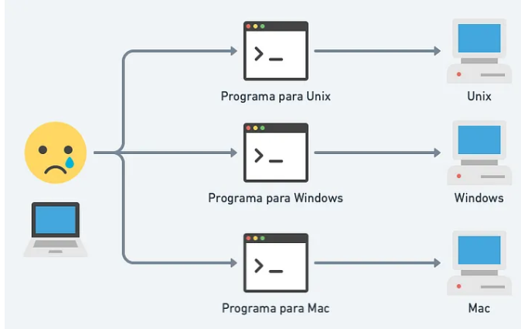
Histórico
1991 - SunMicrosystems
Criar algo revolucionário - Criar um programa que pudesse ser executado em diferentes dispositivos eletrônicos.

Slide 3
Histórico
1991 - SunMicrosystems
Criar algo revolucionário - Criar um programa que pudesse ser executado em diferentes dispositivos eletrônicos.
Para isso, o time queria uma linguagem que fosse independente de plataforma - GreenTalk;
StarSeven (*7), um controle remoto com interface touchscreen para interagir com os equipamentos de uma sala de estar.
A atualização do projeto não fez sucesso.
1994 - Crescimento da Internet
WebRunner, um navegador que tinha a proposta de trazer interatividade na web.
Linguagem registrada como Java

Slide 4
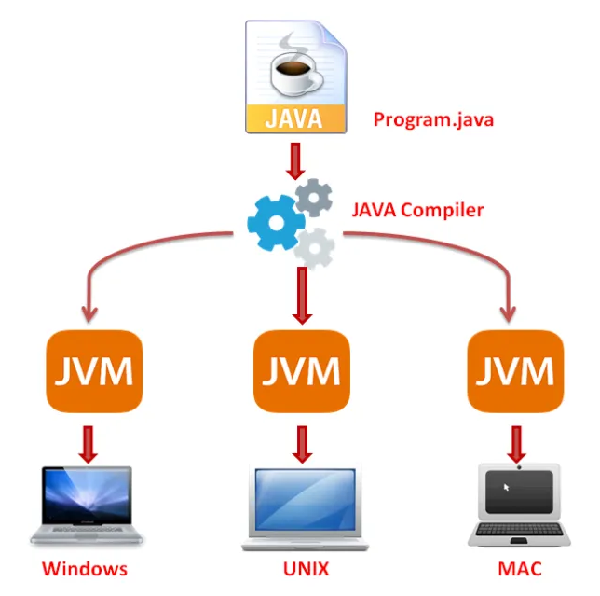
Histórico
Primeira linguagem com portabilidade

Slide 5
Java Development Kit - JDK
Conjunto de ferramentas necessárias para desenvolver aplicativos Java.
Componentes:
Java Runtime Environment (JRE): Inclui a Java Virtual Machine (JVM) e bibliotecas de classes padrão necessárias para executar aplicativos Java.
Compilador (javac): Transforma o código fonte Java em bytecode que pode ser executado pela JVM.
Depurador (jdb): Ferramenta para depuração de programas Java.
Arquivador (jar): Ferramenta para empacotamento de arquivos e bibliotecas Java em arquivos JAR.
Ferramentas de documentação (javadoc): Gera documentação HTML a partir de comentários no código fonte Java.

Slide 6
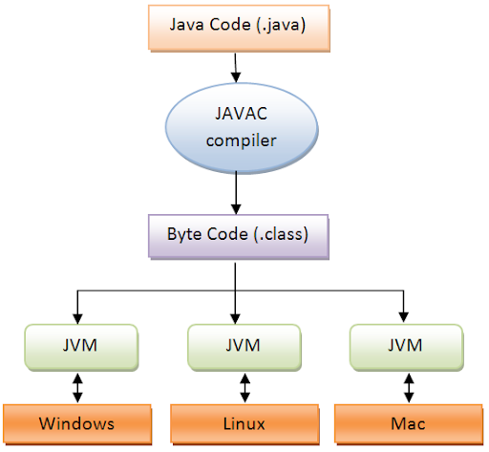
Java Development Kit - JDK

Slide 7
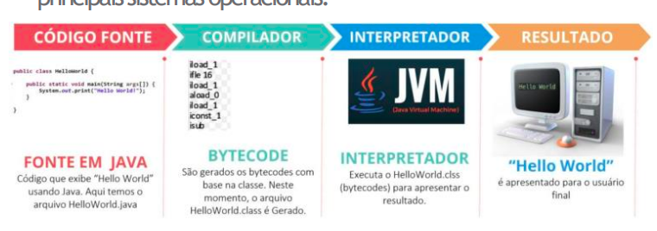
Características
Orientada a objeto;
Portável: escreva uma vez, execute em qualquer lugar;
Gerência memória e coleta lixo (Garbage Collection);
Suporte a Multi Threaded.

Slide 8
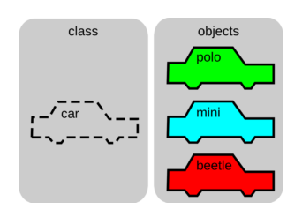
Orientação a Objeto
Objetivo: Aproximar o mundo digital do real.

Slide 9
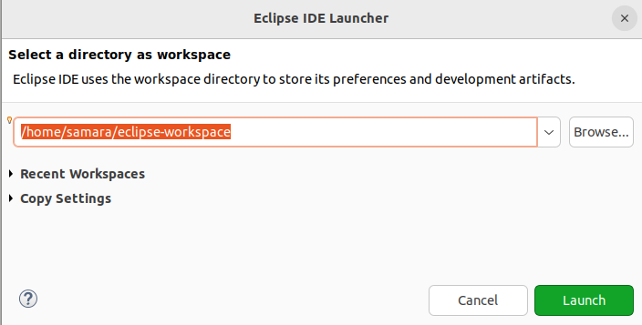
Conhecendo o eclipse
Workspace

Slide 10
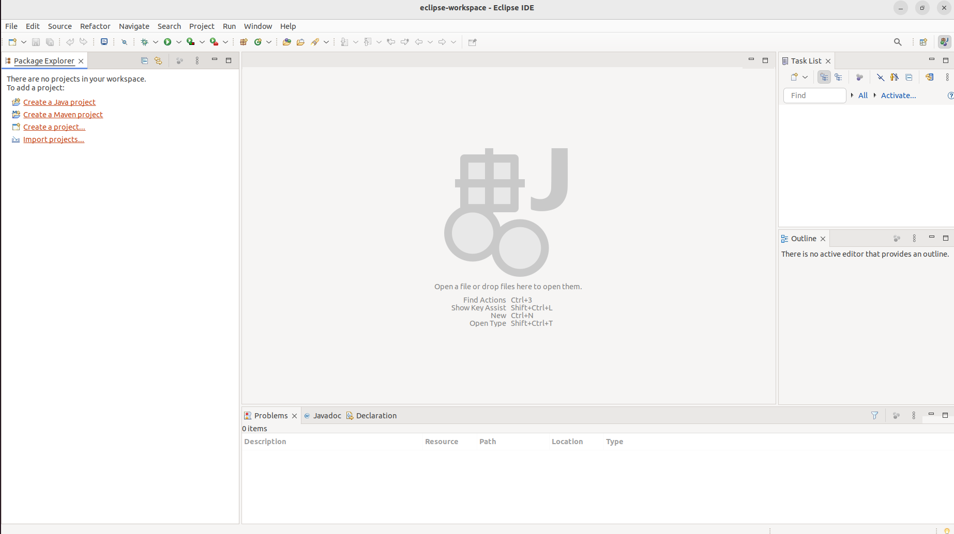

Slide 11
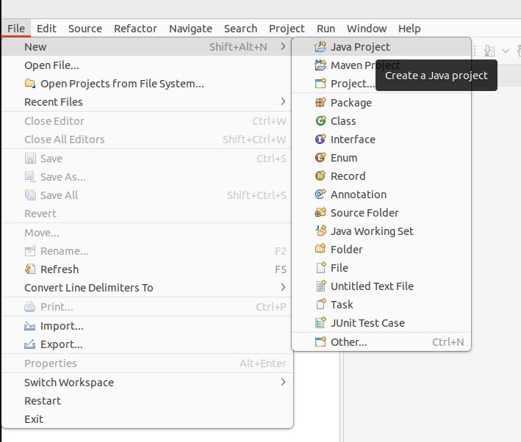
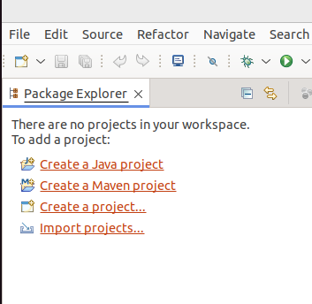
Conhecendo o eclipse
Criando projeto

Slide 12
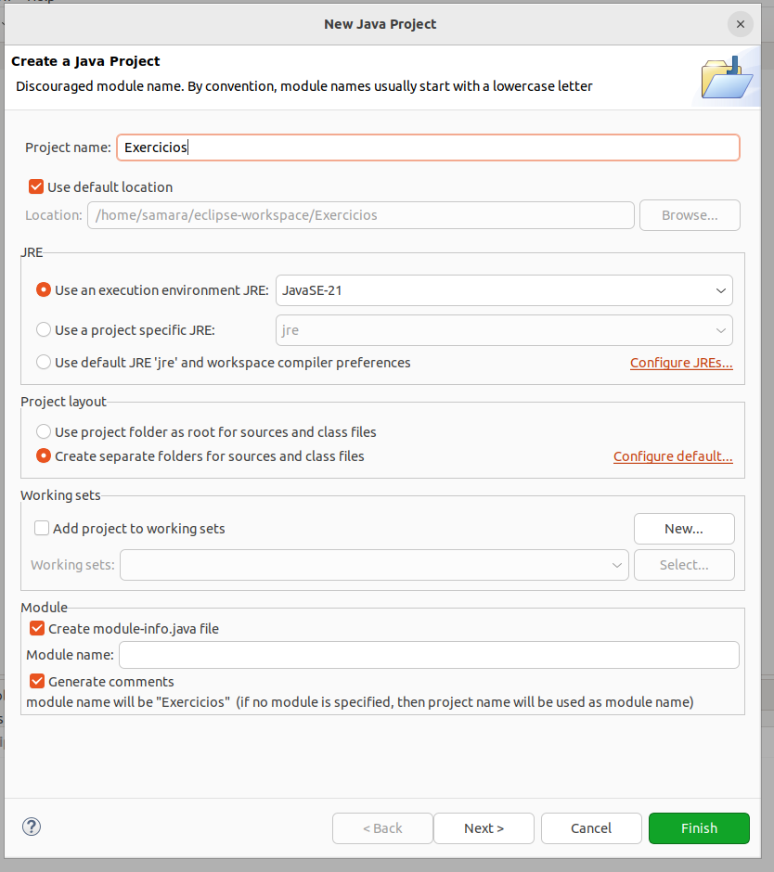
Conhecendo o eclipse
Criando projeto

Slide 13
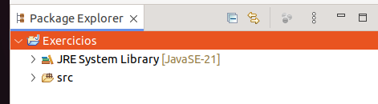
Conhecendo o eclipse
JRE System Library fornece as classes e interfaces necessárias para compilar e executar seu código Java.
src é onde você coloca o seu código-fonte.
Criando projeto

Slide 14
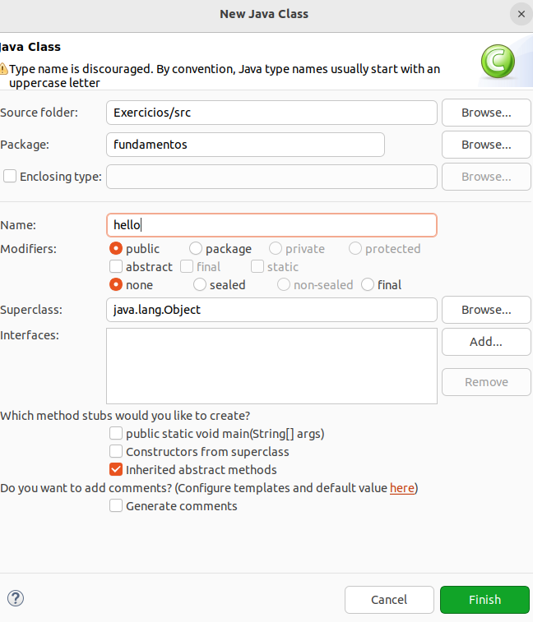
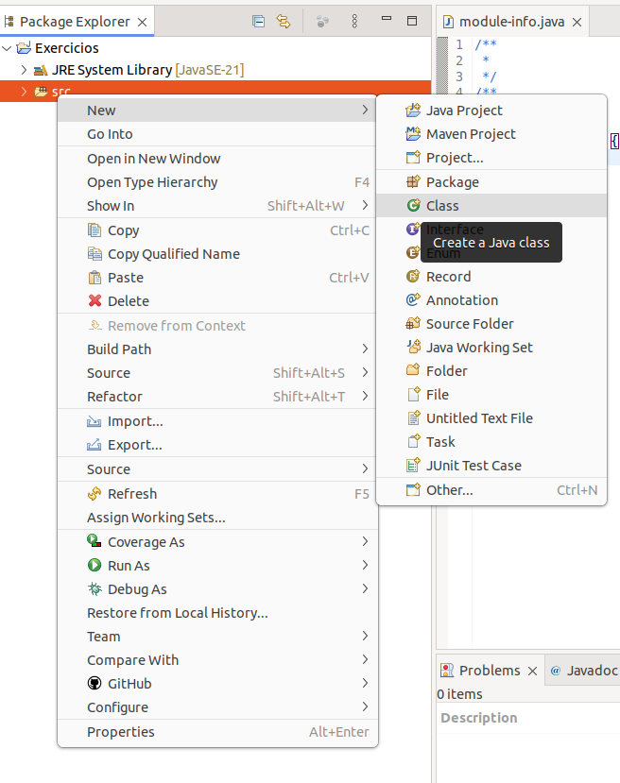
Conhecendo o eclipse
Criando Classe
Arquivos relacionados estão no mesmo pacote.

Slide 15
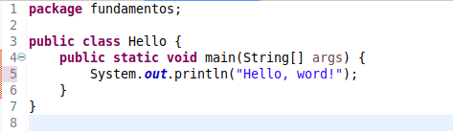
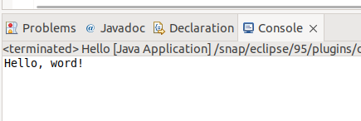
Conhecendo o eclipse
Escrevendo o primeiro programa
Notes:
Main é a porta de entrada de um código java

Slide 16
Como um programa java é organizado?

Slide 17
Como um programa java é organizado?
Sentenças de códigos, finalizadas com “;”;
Um par de chaves ({}) delimita um bloco de código;

Slide 18
Elementos da aplicação
Public: Declarar um método como public, faz com que ele possa ser chamado a partir de qualquer outro código, dentro ou fora do pacote em que ele está definido. O método main deve ser public porque a JVM precisa ser capaz de acessar esse método para iniciar a execução do programa.
Static: Métodos ou variáveis estáticas podem ser acessados sem a necessidade de criar uma instância da classe.
Void: é um tipo de retorno que indica que o método não retorna nenhum valor.
main: main é o nome padrão do método principal em Java que a JVM procura como ponto de entrada para iniciar a execução do programa.
String[ ] args: é um parâmetro do método main que representa um array de objetos String.

Slide 19
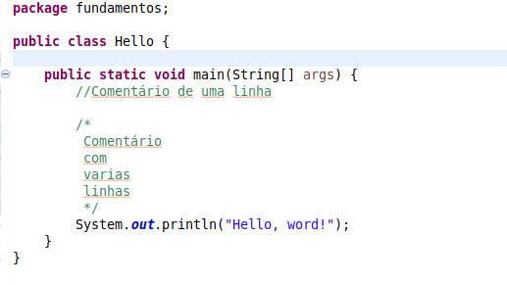
Comentários

Slide 20

Variáveis
Na linguagem Java, declaramos uma variável informando o tipo de dados que ela poderá receber e seu nome.
O tipo de dado pode ser qualquer um dos tipos primitivos (como int, float, boolean) ou String.

Slide 21
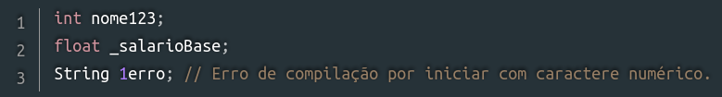
Nomeação de variáveis
A nomeação de variáveis precisa ser feita respeitando algumas regras e convenções:
Pode conter letras, números e o caractere sublinhado (_), mas não pode começar com um número;
Devem ser declaradas em minúsculo. Caso sejam nomes compostos, a primeira letra de todas as palavras, menos da primeira, deve ser maiúscula (Camel Case);
Java é uma linguagem case sensitive. Assim, numeroUm é diferente de numeroum.

Slide 22
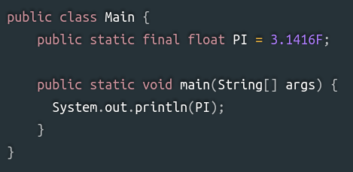
Constantes
Assim como uma variável final, uma constante é declarada quando precisamos lidar com dados que não devem ser alterados durante a execução do programa.
Por convenção, usamos letras maiúsculas para declarar constantes e assim distingui-las das variáveis.
Diferente de uma variável final, uma constante precisa receber o seu valor no momento em que ela for declarada.

Slide 23
Tipos primitivo
Em Java, nós temos oito tipos primitivos:
byte: é um tipo de dados inteiro que ocupa 8 bits na memória. Pode armazenar valores inteiros na faixa de -128 a 127;
short: é um tipo de dados inteiro que ocupa 16 bits na memória. Pode armazenar valores inteiros na faixa de -32,768 a 32,767;
int: é um tipo de dados inteiro que ocupa 32 bits na memória. Ele pode armazenar valores inteiros na faixa de -2^31 a 2^31 - 1;
long: é um tipo de dados inteiro que ocupa 64 bits na memória. Ele pode armazenar valores inteiros na faixa de -2^63 a 2^63 - 1;
boolean: tipo boolean representa um valor lógico que pode ser true ou false;
char: é usado para representar caracteres individuais e ocupa 16 bits na memória;
float: é um tipo de dados de ponto flutuante que ocupa 32 bits na memória. Ele pode armazenar números de ponto flutuante de precisão simples, com aproximadamente 7 dígitos decimais de precisão;
double: é um tipo de dados de ponto flutuante que ocupa 64 bits na memória. Ele pode armazenar números de ponto flutuante de precisão dupla, com aproximadamente 15 dígitos decimais de precisão.
Obs.: Tipos primitivos não possuem atributos e comportamentos associados.

Slide 24
Operadores aritméticos
Operador | Nome
+ | Adição
- | Subtração
* | Multiplicação
/ | Divisão
% | Módulo

Slide 25
Praticando
Crie um programa que converta a temperatura de Fahrenheit para Celsius utilizando a fórmula °C=(°F−32)× 9/5. Para isso, armazene os valores 32 e 9/5 como constantes e utilize variáveis para representar as temperaturas em Fahrenheit e Celsius.

Slide 26
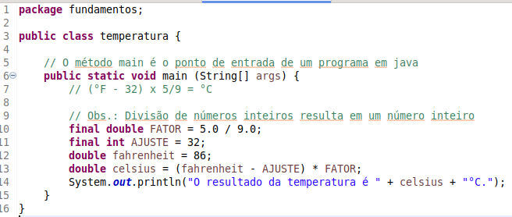
Praticando
Crie um programa que converta a temperatura de Fahrenheit para Celsius utilizando a fórmula °C=(°F−32)× 9/5. Para isso, armazene os valores 32 e 5/9 como constantes e utilize variáveis para representar as temperaturas em Fahrenheit e Celsius.

Slide 27
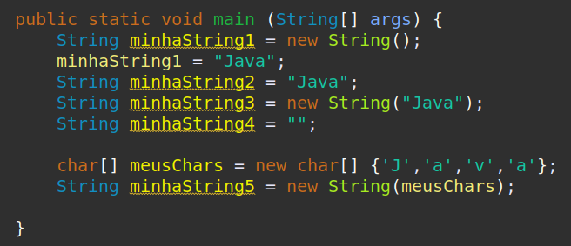
String
Sequência de caracteres;
Declaração e inicialização:

Slide 28


Métodos úteis da classe String
Replace()
Trim()

Slide 29


Métodos úteis da classe String
Contains()
Length()

Slide 30


Métodos úteis da classe String
UpperCase() e LowerCase()
Substring()

Slide 31
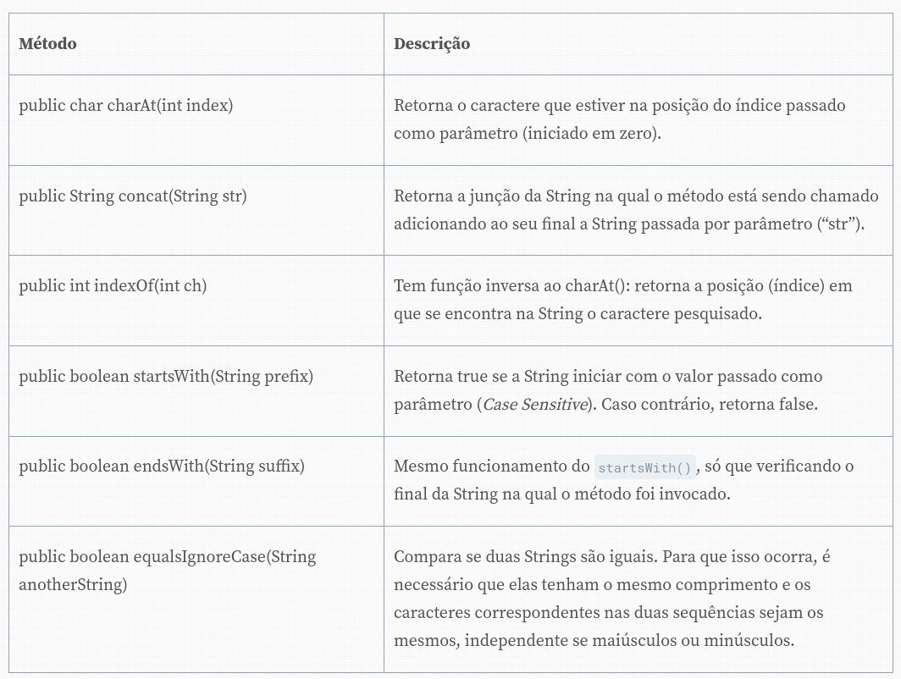
Métodos úteis da classe String

Slide 32


Como são criados objetos da classe String
s1
Brasil
s2
1
Pool de String
s1
Brasil
Pool de String
2
s2
s1
Brasil
Argentina
Pool de String
3

Slide 33
Praticando!
Escreva um programa simples que imprima "Olá, Mundo!" e adicione comentários explicativos para cada linha de código.
Crie um programa que:
Declare uma variável para armazenar seu nome.
Declare uma variável para armazenar sua idade.
Imprima ambas com mensagens personalizadas, como:
"Meu nome é João e tenho 20 anos."
Declare uma variável para armazenar sua idade e uma constante para armazenar o valor de pi (3.14159). Imprima ambos no console.
Escreva um programa imprima a soma, subtração, multiplicação, divisão e o módulo de alguns números.
Escreva um programa que calcule o módulo (resto) da divisão entre dois números inteiros e também a potência de um número elevado a outro número.

Slide 34
Crie uma string com a frase "Aprendendo Java é divertido!". Em seguida, utilize métodos de string para:
Imprimir o comprimento da string.
Converter toda a string para maiúsculas.
Substituir a palavra "divertido" por "incrível".
Verificar se a string contém a palavra "Java".

Slide 35
